Slide 1
Madrid – Spain 13 December 2019

Slide 2
https://www.youtube.com/watch?v=DO7wIn8W5Lo

Slide 3

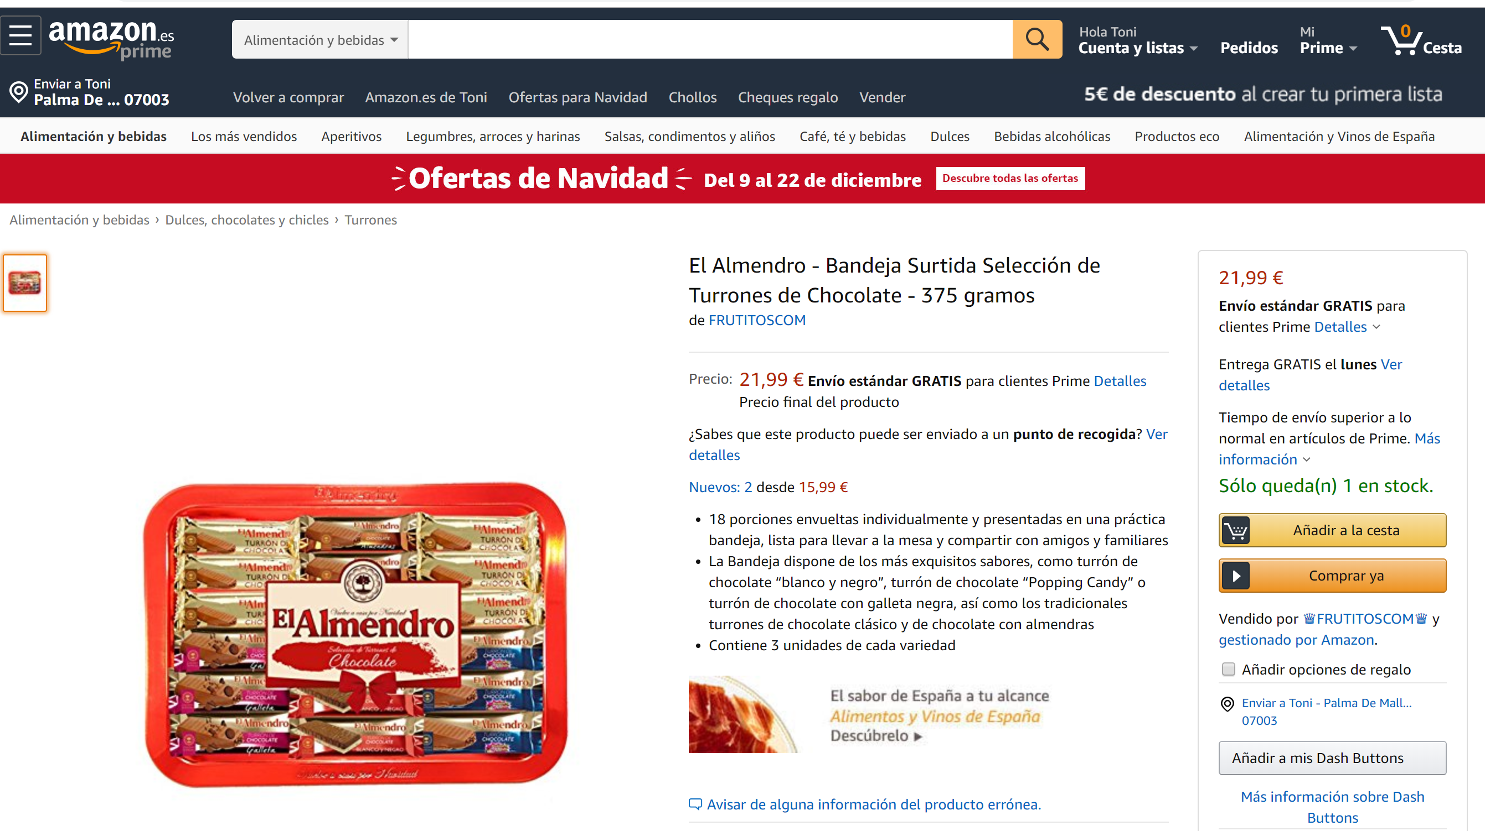
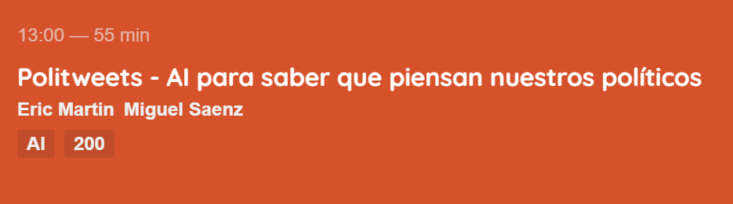
Madrid – Spain
13 December 2019

Slide 4
AI de serie en Power Platform
Madrid – Spain
13 December 2019
Toni Granell
Business Applications MVP
Power Platform Team Manager @ Olivia Sistemas
Notes:
Machine Learning y devOps son dos palabras que están
de moda en nuestro sector. Machine Learning se está
convirtiendo en algo más accesible para más
organizaciones, pero con esa accesibilidad llega la
necesidad de gestionar nuestros proyectos de ML del
mismo modo que hacemos con el resto del nuestro
software
MLOps, Machine Learning Operations, or DevOps para
Machine Learning es la confluencia de DevOps y Machine
Learning, y eso es lo que vamos a ver ahora

Slide 5
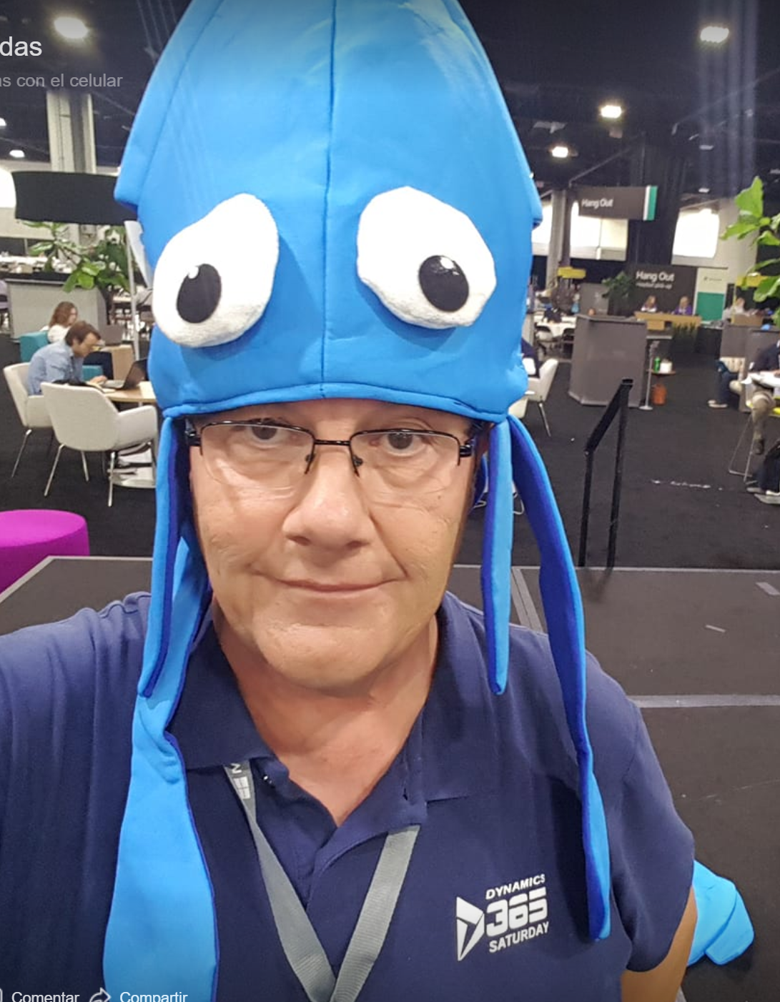
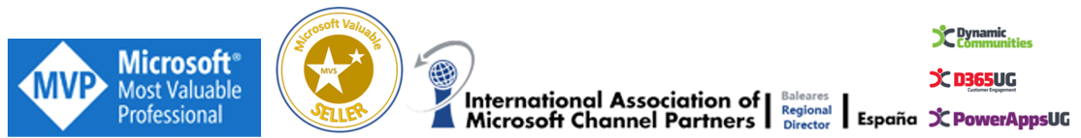

AI de serie en la Power Platform
Madrid – Spain
13 December 2019
Toni Granell
Business Applications MVP & MVS
Power Platform Team Manager Olivia Sistemas
IAMCP Baleares Regional Director
@tgranell
landing365.blog
tgranell@outlook.es

Slide 7
Enlaces de interés:
https://www.google.es/
https://www.bing.com/?setlang=es

Slide 8
Enlaces de interés:
https://www.google.es/
https://www.bing.com/?setlang=es
https://news.microsoft.com/es-es/2019/09/26/nuevas-aplicaciones-de-ia-para-dynamics-365-y-la-apuesta-y-vision-de-microsoft-para-el-futuro-del-retail/?_lrsc=eddd4f48-7296-4b62-ba2b-1aaf95057ad5
https://azure.microsoft.com/en-us/blog/extending-the-power-of-azure-ai-to-business-users/
https://dynamics.microsoft.com/es-es/
https://cloudblogs.microsoft.com/dynamics365/it/2019/12/11/predictive-lead-scoring-in-dynamics-365-sales-insights/

Slide 9
¿Preguntas?

Slide 10
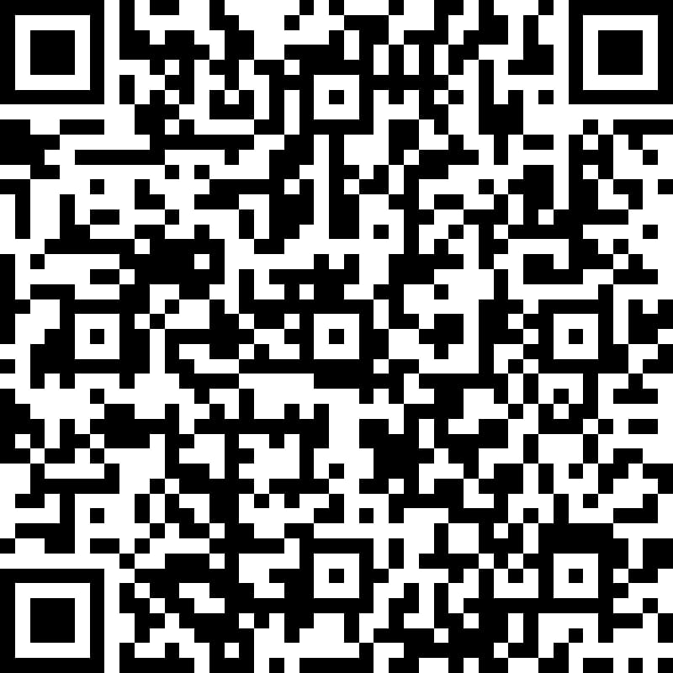
AI de serie en la Power Platform
Toni Granell
Business Applications MVP & MVS
Power Platform Team Manager Olivia Sistemas
IAMCP Baleares Regional Director
@tgranell
landing365.blog
tgranell@outlook.es

